Slide 1
TÉCNICAS PARA ALEGAR EN SEDE CONSTITUCIONAL
Derecho Constitucional III Profesor Enrique Navarro B. Ayudante Leonardo Jofré R.

Slide 2
COSAS BÁSICAS PARA TENER EN CUENTA
¿Qué resolveremos?
Cuestiones formales.
¿A qué tribunal me dirijo?
¿Cómo comienzo?
¿Puedo leer?
¿Cómo termino?
¿Me pueden realizar preguntas?

Slide 3
i. Previo al alegato.
1. Preparación del alegato. Conocer a quienes juzgarán.
Excelentísima Corte Suprema
Excelentísimo Tribunal Constitucional
Ilustrísima Corte de Apelaciones.
CORTE SUPREMA: ¿Cuándo se ve involucrada?
Conformada por 21 ministros. Tiene un doble funcionamiento: en salas ordinarias, i.e. sala civil, sala penal y sala de asuntos constitucionales y contencioso administrativo, y de carácter extraordinario, donde a las anteriores se suma una cuarta de orden mixto, que tiene competencia para conocer diversas materias.
Relevancia: Segunda y Tercera sala. ¿Por qué?

Slide 4
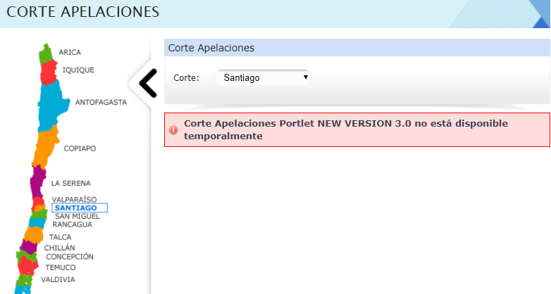
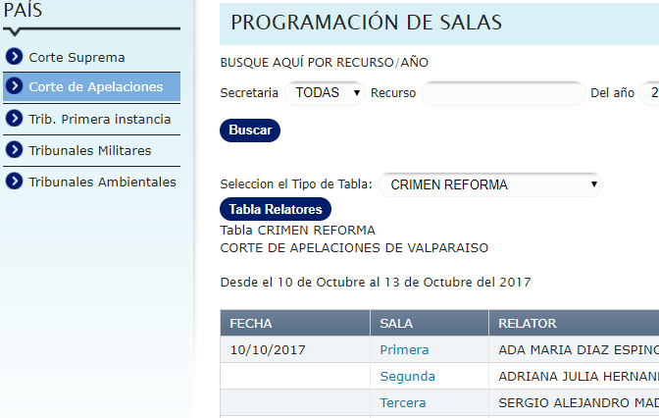
Cabe destacar de que, en general, los alegatos en sede de protección y amparo se anuncian con muy poca anticipación, casi de un día a otro. Se debe revisar constantemente la página www.pjud.cl y acceder a la programación de salas por tipo de causa. No existe una notificación directa necesariamente.
Por otro lado, recordar que las apelaciones a una respectiva sentencia se presentan frente al propio tribunal que falló, el cual hará interconexión de autos (enviará la documentación) con la Corte Suprema, quien dará la admisibilidad.

Slide 5
I. PREVIO AL ALEGATO.
2. Minuta para alegar. El discurso del alegato tiene una duración larga, fácilmente puede perderse la concentración, por lo que un ayuda memorias es siempre necesario. Debe ser un punteo de no más de tres planas.
Reforzar, en este punteo, los hechos como un ayuda-memoria. NO SE REPITEN LOS HECHOS.
3. Minuta de posible alegato de contraparte. Conocer aquello que puede señalarse por la contraparte.
Debemos preparar SIEMPRE las respuestas que nos dará la contraparte. Fijarse en los puntos débiles de su informe. Hacernos cargos de estos argumentos al momento de nuestro alegato.
4. Potenciar los argumentos presentados en el requerimiento con nueva información.
Debe, siempre, innovarse al momento del litigio en comparación al escrito presentado, por supuesto sin variar la línea argumentativa, sino que profundizando materias, aportando nueva jurisprudencia o doctrina, realizando análisis distintos que permitan aportar, llegando a las mismas conclusiones. Se trata de sorprender a los jueces

Slide 6
II. Durante el alegato.
1. Presentación y término.
Uno comienza su alegato SÓLO cuando el presidente de la sala o pleno otorga la misma. Generalmente, habiéndose escuchado antes al relator o relatora.
Cuando el presidente de la Corte o Tribunal otorga la palabra al abogado recurrente o recurrido se responde: “Gracias Señor Presidente”.
Luego, se comienza según el tipo de Corte: “Con la Venia de su Ilustrísima Corte / Excelentísima Corte, me presento, mi nombre es XXX, y vengo en alegar en estos autos / me presento en estrados en representación de X-X, con el objeto / con el fin de que su Ilustrísima Corte / Excelentísima Corte acoja el recurso de protección / recurso de amparo de autos, (breve petitorio), en vista de los argumentos de hecho y de derecho que pasaré a exponer a continuación.
Con respecto al Tribunal Constitucional: “Con la Venia de su Excelentísimo tribunal, me presento, mi nombre es XXX, y vengo en alegar en estos autos / me presento en estrados en representación de X-X, con el objeto / con el fin de que su Excelentísimo Tribunal acoja el presente requerimiento de inaplicabilidad por inconstitucionalidad causa rol xx-xx, declarando inaplicable (xx), en vista de los argumentos de hecho y de derecho que pasaré a exponer a continuación.

Slide 7
DURANTE EL ALEGATO.
Un ejemplo concreto sería:
Con la venia de esta Ilustrísima Corte, comparece por la parte recurrente, Juanito Pérez, abogado, en representación de don Patricio Estrella, a fin de solicitar que se acoja el presente recurso constitucional de amparo en causa rol 2189-2017, dejando sin efecto la resolución N°23 de la Intendencia Regional de Santiago, en atención a los argumentos de hecho y de derecho que pasaré a exponer a continuación.
Para terminar, se sigue la misma lógica. Por ejemplo:
Por tanto, solicitamos a esta Ilustrísima corte que, en virtud de lo señalado en el presente alegato, se acoja la acción constitucional de amparo a favor de don Patricio Estrella, dejándose sin efecto la Resolución N°23 de la Intendencia Regional Metropolitana que amenaza la libertad personal de nuestro amparado, utilizando, además todos los mecanismos que vuestra Ilustrísima Corte considere pertinentes, restableciendo, así, el imperio del derecho.

Slide 8
Durante el alegato.
2. Comunicación no verbal.
El alegato no es sólo un ejercicio de contenido, sino también de forma. Debe tenerse en consideración lo que se mencionó con anterioridad, pero también ciertas formas de comunicar no-verbalmente que debemos manejar. Al respecto:
1. Vínculo ocular. Resulta del todo necesario mirar a los ojos a todos y cada uno de los juzgadores, para mantener su atención. Esto no implica generar siempre un paneo constante, pero sí jamás centrar la vista en un solo ministro.
2. Captar y mantener la atención. Utilización de la mirada, la expresión corporal y técnicas discursivas. Cuidar utilización de objetos en la mesa y del cuerpo. NO LEER, salvo cuando se desee citar algo.

Slide 9
DURANTE EL ALEGATO
3. Retórica. Saber utilizar bien los tonos de voz. Enfatizar donde haya que hacerlo. Realizar preguntas “retóricas” respondiéndolas: ¿consideraremos, entonces, Ilustrísima Corte, que esto ha de ser así? La respuesta, convendremos, es no”. Utilizar frases pre-armadas, preparadas.
4. Expresión corporal. Acompañar cada fase del discurso con el cuerpo, para darle fuerza y el significado deseado a las palabras. Enumerar ideas, haciendo énfasis con las manos.
5. Atención en la audiencia. Atención a los puntos en que los Ministros prestan más atención a la contraparte y, prestar atención al alegato de la contraparte, en relación a la minuta que se creyó posible. Anotarlos. Si un ministro hace una pregunta, puede utilizarse en el momento para interconectar y vincularlo con una respuesta a lo que más pareciera le importó al ministro del alegato de la contraparte.

Slide 10
Manejo del alegato en sí
Es relevante conocer al revés y al derecho nuestra causa. Tanto en sus argumentos de hecho como de derecho. No dejar espacio a vacíos en los cuales nos puedan perjudicar con preguntas sobre cuestiones de hecho en que no sepamos responder. Un buen alegato puede resultar ser desastroso si no sabemos lo más simple con respecto a nuestros patrocinados.
Al respecto, cabe tener en consideración que:
1. Pueden hacerse, de buena forma, precisiones a la relación en nuestro alegato, de forma de demostrar conocimiento en nuestra causa.
2. Pueden controvertirse puntos de la parte requirentes si expresamos que se omite información, se tergiversa o exageran hechos. Ese llamado de atención puede ser positivo para nuestro alegato.

Slide 11
Manejo del alegato en sí
3. Siempre tomar nota de lo que exponga la contraparte.
4. Antes (preparación de minuta y argumentos de contraparte) o al escuchar al requirente, siempre es bueno poder minimizar los argumentos más relevantes de la contraparte. Un “control de daños”.
5. No hacer gala de soberbia o imprudencia. La idea es convencer, no molestar. El alegato debe ser breve, estructurado y claro. Nuevamente, pensemos que un magistrado puede tener fácilmente 30 alegatos por día. A veces quien es más breve y preciso tiene mayores posibilidades de ser escuchado.

Slide 12
GLOSARIO DE TÉRMINOS USALMENTE USADOS EN ALEGATOS
Complementar con texto que se subirá a u-cursos de la profesora Pilar Arellano.
Sublite: en análisis
Lite: proceso, causa, procedimiento, asunto, cuestión,
Sendos: dos
Tribunal A quo: de 1° instancia
Tribunal Ad quem: de 2° instancia
Jueces del fondo: jueces que resuelven el conflicto radicado en sede judicial. Por ello, el Tribunal Constitucional no es un Tribunal del fondo.

Slide 13
GLOSARIO DE TÉRMINOS USALMENTE USADOS EN ALEGATOS
Mérito de autos: mérito de todos los antecedentes que existen en un expediente.
Cotejo normativo: comparación entre normas.
Consideraciones= razonamientos= motivaciones. Constituyen la denominada parte considerativa (también llamada parte motiva) de la sentencia.
Atendiendo a
En atención a lo preceptuado (es decir, a lo regulado)
De facto: de hecho
De iure: de derecho
Sine qua non: in el cual no, condición necesaria.

Slide 14
¿Y AHORA? EJERCICIO.
Vamos a Improvisar ☺

